Slide 1
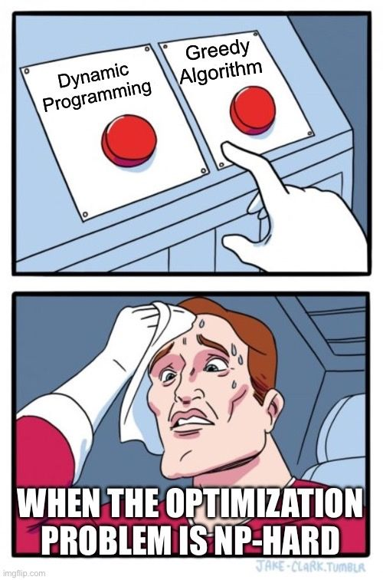

Optimisation Combinatoire
20 Mai 2026
MIRI Seyed Amineddin | BIBI Leaticia M

Slide 2
Optimisation Combinatoire
Notre algorithme en une idée
Une recherche par population qui démarre volontairement près de familles extrémales, puis affine localement.
graines structurelles
évaluation par violation
sélection
mutations locales
validation stricte
Résultat final v5 : 100/100 contre-exemples valides en 25.28 s
100/100
25.28 s
0.253 s
contre-exemples validés
temps total v5
temps moyen

Slide 3
FIL CONDUCTEUR
Vue technique de l’algorithme
Le moteur combine trois niveaux : générer de bons graphes de départ, explorer par mutations, puis valider strictement.
charger conjecture
choisir population
générer seeds
évaluer violation
sélectionner parent
muter / réparer
valider
100/100
25.28 s
136.80 s
stricte
contre-exemples validés
score final actuel
ancienne v4
validation
Le score guide la recherche, mais seul le recalcul exact valide un contre-exemple.
GraphBench - Présentation algorithme

Slide 4
ARCHITECTURE
Les fonctions principales et leur rôle
generate_initial_population
search_counterexample
mutate
Construit la première population : d’abord les familles ciblées, puis du hasard pour compléter.
Boucle principale : évalue, sélectionne, mute, répare, garde les meilleurs candidats.
Produit une variante locale du parent selon la classe du graphe.
repair
compute_cached
verify_results
Corrige un graphe après génération ou mutation pour retrouver les contraintes de classe.
Calcule uniquement les invariants nécessaires à la conjecture courante.
Recalcule et vérifie les graphes produits dans le CSV final.
Les fonctions ne sont pas indépendantes ; elles forment une chaîne génération → exploration → validation.
GraphBench - Présentation algorithme

Slide 5
BOUCLE DE RECHERCHE
Ce qu’une itération fait réellement
1. choisir parent
2. mutation ou graphe frais
3. réparer
4. calculer invariants
5. scorer
6. mettre à jour population
Parent
Candidat
Arrêt
Choisi dans la population déjà évaluée. Le plus souvent dans le top des scores, parfois plus largement pour garder de la diversité.
Créé par mutation locale ou, avec une petite probabilité, par injection d’un graphe frais.
Dès qu’un candidat viole strictement la conjecture après recalcul, on retourne le graph6.
L’itération est donc une recherche locale contrôlée, pas une génération indépendante à chaque fois.
GraphBench - Présentation algorithme

Slide 6
SÉLECTION
Comment on choisit le parent
Population triée
Exploitation
Exploration
Chaque graphe est associé à un score objectif. La population est triée du meilleur au moins bon.
Dans 75 % des cas, on choisit un parent dans le top de la population, environ le meilleur cinquième.
Dans 25 % des cas, on choisit dans toute la population pour éviter de rester bloqué.
idée simplifiée
si random < 0.75 : parent = choix_aleatoire(top 20%)
sinon : parent = choix_aleatoire(population entière)
GraphBench - Présentation algorithme

Slide 7
MUTATIONS
Comment on sélectionne les mutations
Si tree
Si claw_free
Sinon connected
Mutations adaptées aux arbres : add_leaf, remove_leaf, subdivide_edge, move_leaf. On évite de créer un cycle.
Mutations plus prudentes : add_edge, add_true_twin, subdivide_edge, remove_non_bridge_edge, densify_local.
Liste plus large : add_edge, remove_non_bridge_edge, add_leaf, remove_vertex, subdivide_edge, densify_local, add_path.
La classe du graphe choisit la liste autorisée ; ensuite une mutation est tirée aléatoirement dans cette liste.
classe du graphe
liste de mutations
tirage aléatoire
réparation si besoin
évaluation
GraphBench - Présentation algorithme

Slide 8
VALIDATION
Validation : score heuristique vs preuve du contre-exemple
Score heuristique
Violation stricte
Sert à classer les candidats et à choisir les parents. Il peut guider la recherche, mais ne prouve rien.
Un graphe est accepté seulement si la violation mathématique est positive après recalcul des invariants.
règle de validation
si y <= f(x) : violation = y(G) - f(x(G))
si y >= f(x) : violation = f(x(G)) - y(G)
accepter seulement si violation > 0 et classes vérifiées
GraphBench - Présentation algorithme

Slide 9
VERSIONS
Évolution v1 à v5 : ce qui change
v1 - Génération aléatoire par classe
Valider le pipeline complet
v2 - Ajout de chemins, cycles, cliques, araignées
Démarrer près de familles simples
v3 - Ajout de familles spécialisées
Cibler domination, densité, distance, spectral
v4 - Chemins branchés + queues triangulaires
Stabiliser le 100/100
v5 - Population 30/60/120
Réduire le temps sans perdre la validation
GraphBench - Présentation algorithme

Slide 10
PREMIÈRE VERSION
v1 : baseline aléatoire
Ce que faisait v1
Ce que ça validait
Limite
Générer des graphes selon la classe demandée, puis réparer si les contraintes n’étaient pas respectées.
Le chargement du benchmark, le calcul des invariants, la formule de violation et la sortie graph6.
Exploration trop dépendante du hasard : les structures extrémales rares apparaissent difficilement.
Rôle de v1 : construire une base fiable, pas encore optimiser le score.

Slide 11
POPULATION INITIALE
v2 : premières graines structurelles
Chemins
Cycles
Distances, diamètre, rayon
Formes régulières simples
Cliques
Araignées
Densité, degré moyen, clique number
Domination totale vs couplage
Changement d’idée : on ne laisse plus le hasard découvrir seul les bonnes familles.

Slide 12
CIBLAGE DES INVARIANTS
v3 : familles plus spécialisées
Doubles étoiles
Cliques endommagées
Graphes clairsemés
domination, couverture
densité, degré max, triangles
distance, rayon
Triangles avec chemins
Clique-chemin-clique
sans-griffe, distance
spectral + goulot de distance
Ici, la population initiale devient un outil mathématique : chaque famille vise une zone du benchmark.

Slide 13
DERNIERS CAS DIFFICILES
v4 : stabilisation du 100/100
Chemins branchés
Queues triangulaires
Arbres avec effets forts sur domination indépendante, feuilles et indices de Zagreb.
Graphes proches du sans-griffe, utiles pour contrôler distances et effets spectraux.
100/100
136.80 s
1.368 s
contre-exemples validés
temps total v4
temps moyen v4
v4 = première version entièrement stable sur les 100 conjectures.

Slide 14
OPTIMISATION FINALE
v5 : accélération par population adaptative
Constat : une grande population aide certains cas fragiles, mais ralentit inutilement beaucoup de cas simples.
30
60
120
majorité des conjectures
domination, spectral, clique/degré
density / proximity
par défaut
couples sensibles
cas exceptionnel
La v5 ne change pas les familles de graphes : elle ajuste seulement l’effort de recherche.

Slide 15
COMPARAISON
Résultats finaux
Méthode | Trouvé | Temps total | Temps moyen
Heuristique v4 | 100/100 | 136.80 s | 1.368 s
Heuristique v5 | 100/100 | 25.28 s | 0.253 s
FunSearch GPT-5.5 cand. 006 | 100/100 | 126.54 s | 1.265 s
FunSearch DeepSeek cand. 014 | 100/100 | 122.46 s | 1.225 s
Gain v5 vs v4 : -8.86 s tout en gardant 100/100

Slide 16
PARTIE 2
FunSearch : utile, mais pas meilleur
Ce que ça fait
Ce qui marche
Limite observée
Le modèle propose une fonction de score, évaluée automatiquement par le même moteur que la Partie 1.
Des candidats atteignent 100/100 : GPT-5.5 candidate 006 et DeepSeek candidate 014.
Aucun candidat FunSearch ne bat l’heuristique manuelle v5 en temps total.
Conclusion : FunSearch valide l’architecture, mais le gain principal vient des familles initiales.

Slide 17
CE QUE LE RAPPORT MONTRE
Analyse scientifique
Conjectures faciles
Conjectures difficiles
Familles extrémales simples : cliques, chemins, araignées, doubles étoiles.
Distances, domination, domination indépendante, domination totale, valeurs propres.
Correction importante
Les conventions du benchmark sont réciproques : proximity = 1 / max average distance ; remoteness = 1 / min average distance.
Une partie de la difficulté venait des invariants et de leurs conventions, pas seulement de la recherche.

Slide 18
CONCLUSION
Message final
v5
25.28 s
100/100
-111.52 s
meilleur résultat
score final
validité
gain vs v4
Le facteur clé n’est pas seulement le score : c’est l’espace de graphes que l’on donne à explorer.
Les graines structurelles placent la recherche près des contre-exemples.
Les mutations exploitent localement ces bonnes formes.
La population adaptative réduit le temps sans perdre la validation stricte.

